Slide 1

Notes:
Слайд 1. Аукционная продажа по максимальной цене (0:00–1:00)
30 дней до задатка, покупатели конкурируют, минимальная цена в договоре — ниже сделки не будет.

Slide 2

Notes:
Слайд 2. Классическая продажа работает против вас (1:00–2:30)
Объявление стареет, цена на глаз, торг только вниз, нет даты. «Кто продавал дольше 3 месяцев?»

Slide 3

Notes:
Слайд 3. Чего боятся собственники и как на самом деле (2:30–4:30)
4 страха → 4 ответа: минимальная цена в договоре, не банкротство, все каналы разом, один менеджер.

Slide 4
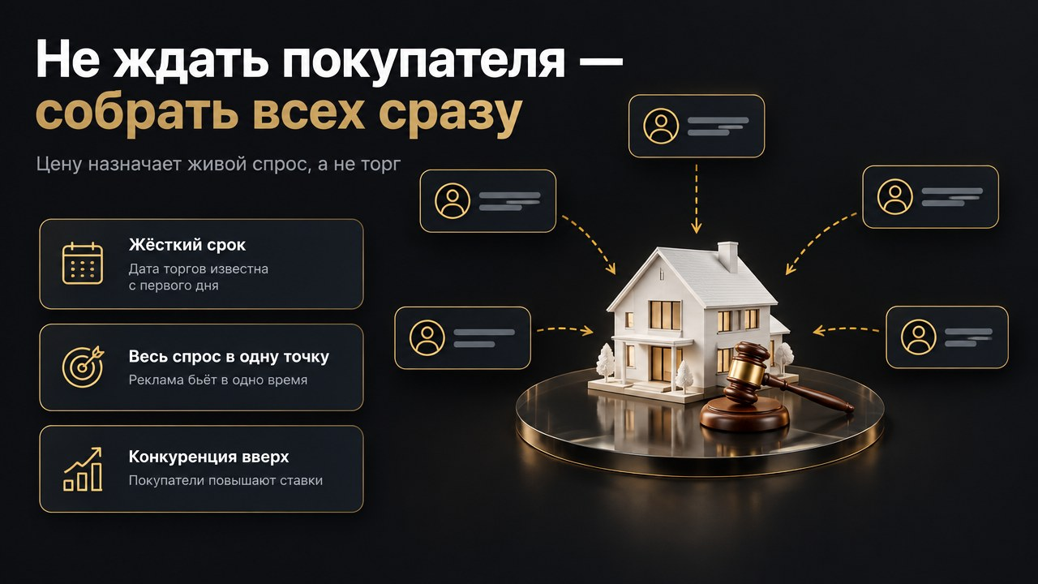
Notes:
Слайд 4. Не ждать покупателя — собрать всех сразу (4:30–5:45)
Не по одному вниз, а всех сразу вверх. Жёсткий срок, спрос в одну точку, конкуренция. Аналогия — последний билет.

Slide 5
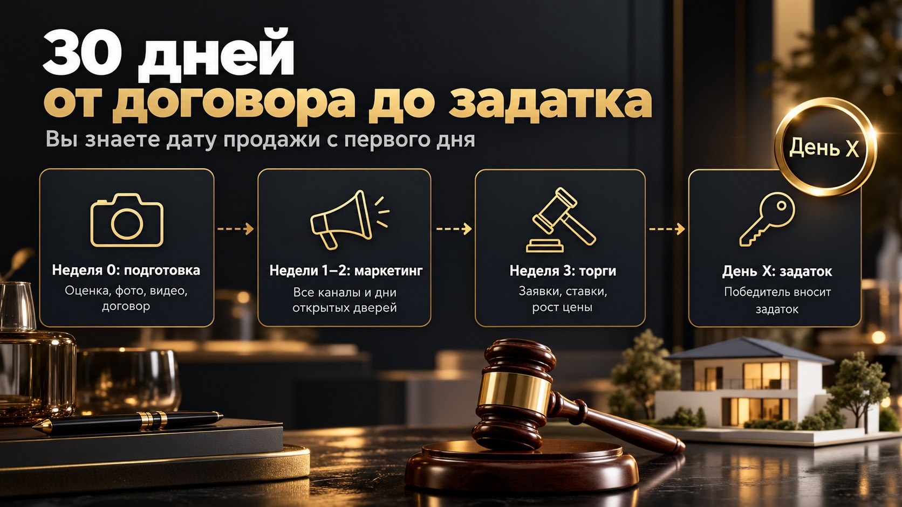
Notes:
Слайд 5. 30 дней от договора до задатка (5:45–7:15)
Неделя 0 подготовка → недели 1–2 маркетинг → неделя 3 торги → день Х задаток. Дата известна сразу.

Slide 6
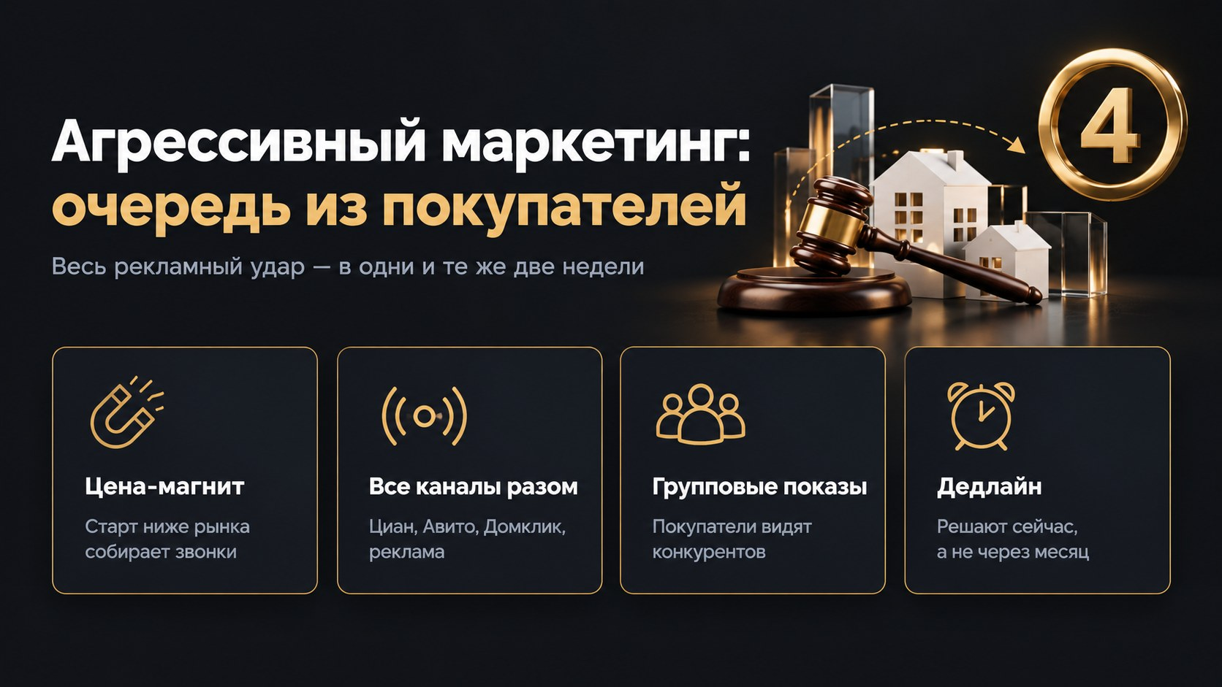
Notes:
Слайд 6. Агрессивный маркетинг: очередь из покупателей (7:15–8:45)
Цена-магнит, все каналы в один день, групповые показы, дедлайн. Агрессивно — в пользу собственника.

Slide 7

Notes:
Слайд 7. Работает команда, а не один риелтор (8:45–10:00)
6 ролей: руководитель проекта, маркетолог, фото/видео, брокеры, юрист, аукционист. Контакт — один.

Slide 8
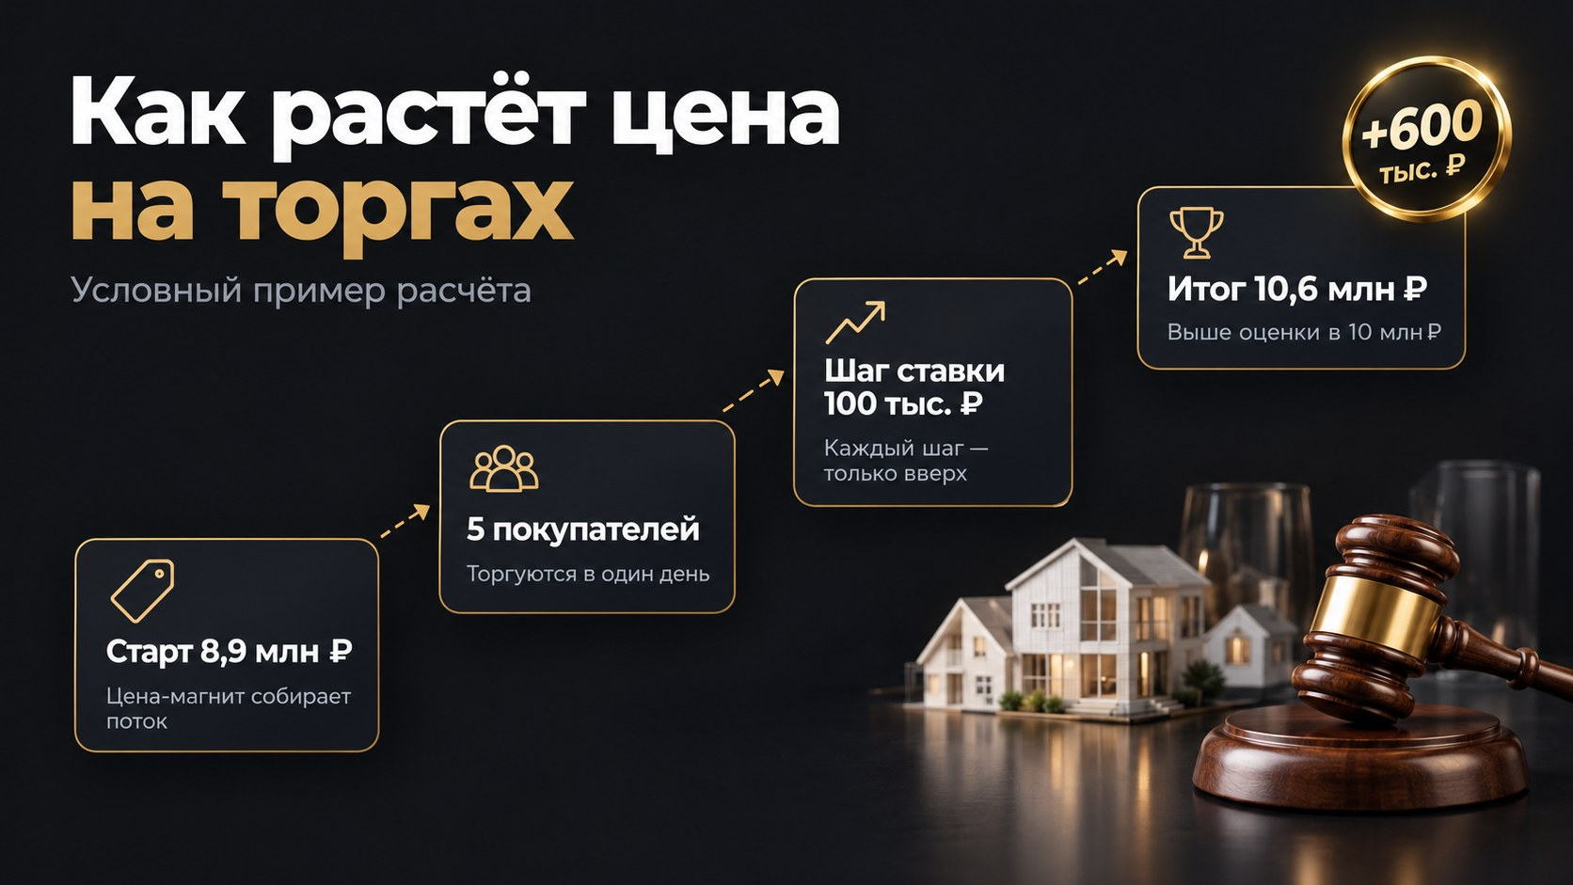
Notes:
Слайд 8. Как растёт цена на торгах (10:00–11:15)
УСЛОВНЫЙ пример: оценка 10 млн, старт 8,9, 5 покупателей, шаг 100 тыс., итог 10,6 (+600 тыс.). Добавить свой кейс.

Slide 9

Notes:
Слайд 9. Вы контролируете каждый шаг (11:15–12:15)
Минимальная цена в договоре, еженедельный отчёт, юрист проверяет покупателя. Не чёрный ящик.

Slide 10

Notes:
Слайд 10. В тихом рынке побеждает аукцион (12:15–13:15)
Покупателей меньше, объявлений больше, торг — норма. Ждать = уступать. Аукцион собирает спрос.

Slide 11

Notes:
Слайд 11. Узнайте максимальную цену вашего объекта (13:15–14:15)
Бесплатная оценка + стратегия аукциона за одну встречу. Места в потоке ограничены. Контакты.

